Slide 1
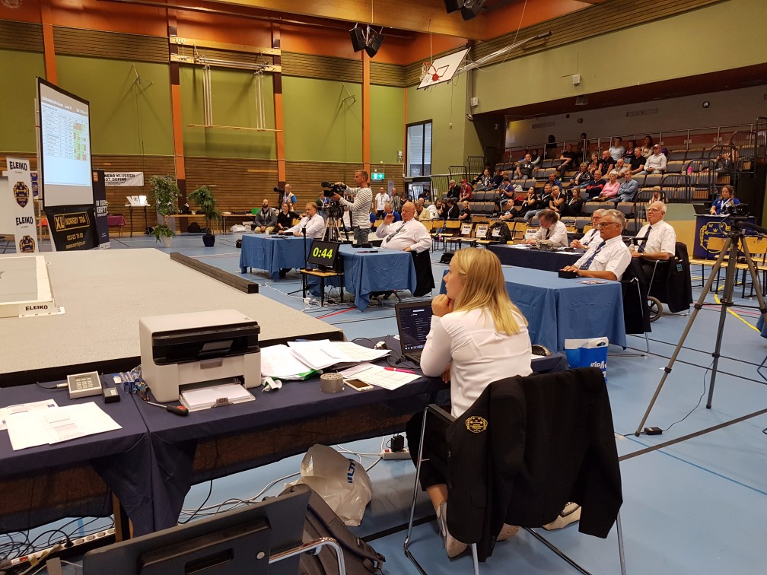
Primär resultatskärm för publiken. Projektor + duk.
Videokameran används så att lyftare och coacher inne i uppvärmningsrummet kan se vad som händer på plattformen.
Dator med internetanslutning för musik och andra administrativa uppgifter.

Slide 2
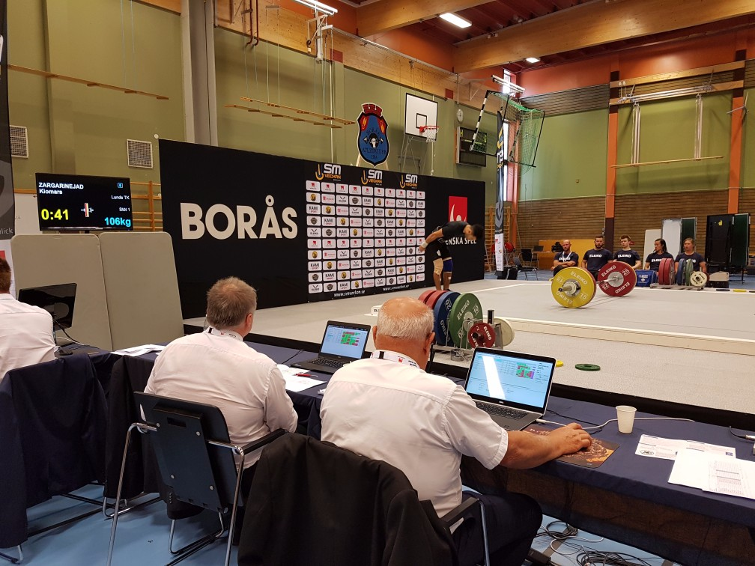
Försöksskärmen visar nuvarande lyftare och vikt, samt klockan och domarbeslut (”lampor”).
Resultatskärm för speakern. Denna datorn är även kopplad till försöksskärmen.
Primär OWLCMS-dator.
Användes här av tidtagaren via ”Speaker-vyn”. Kopplad till skrivaren.

Slide 3
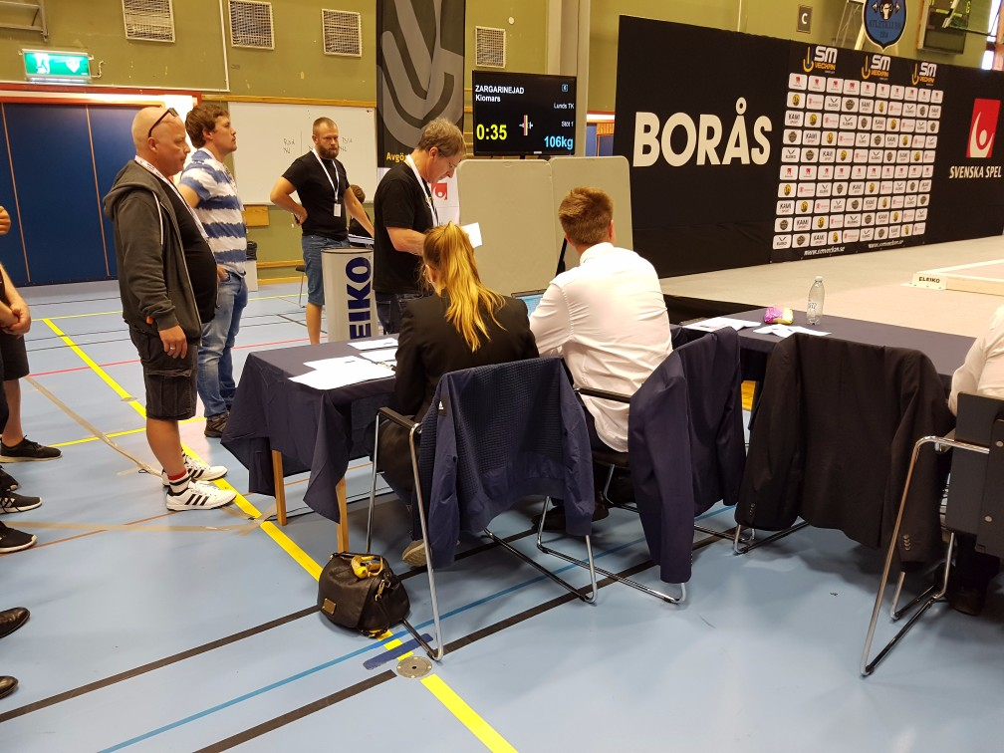
Marshall-bordet. (Vi möblerade om här senare vilket syns i kommande två bilder.)

Slide 4
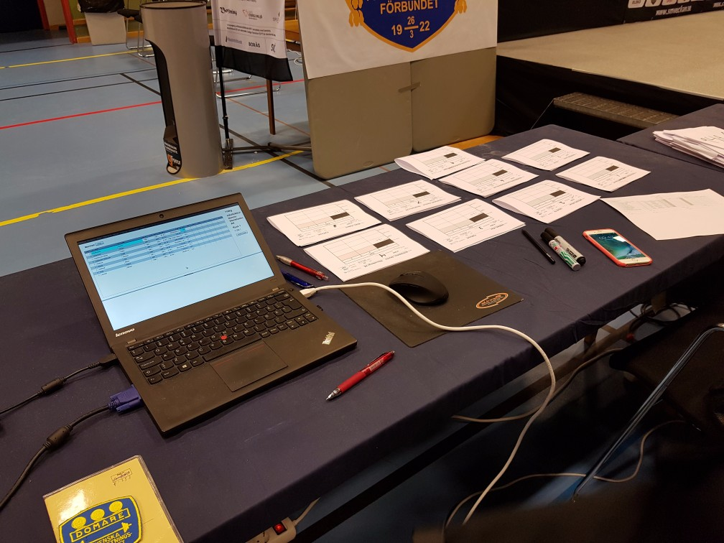
Dator för marshall. Här sker inmatningen av alla vikter. Marshall är även ansvarig för att stoppa klockan när nuvarande lyftares coach ändrar vikt.
Lyftarkort där coacher fyller i vikter. (Ny vikt, första ändringen, andra ändringen.)

Slide 5
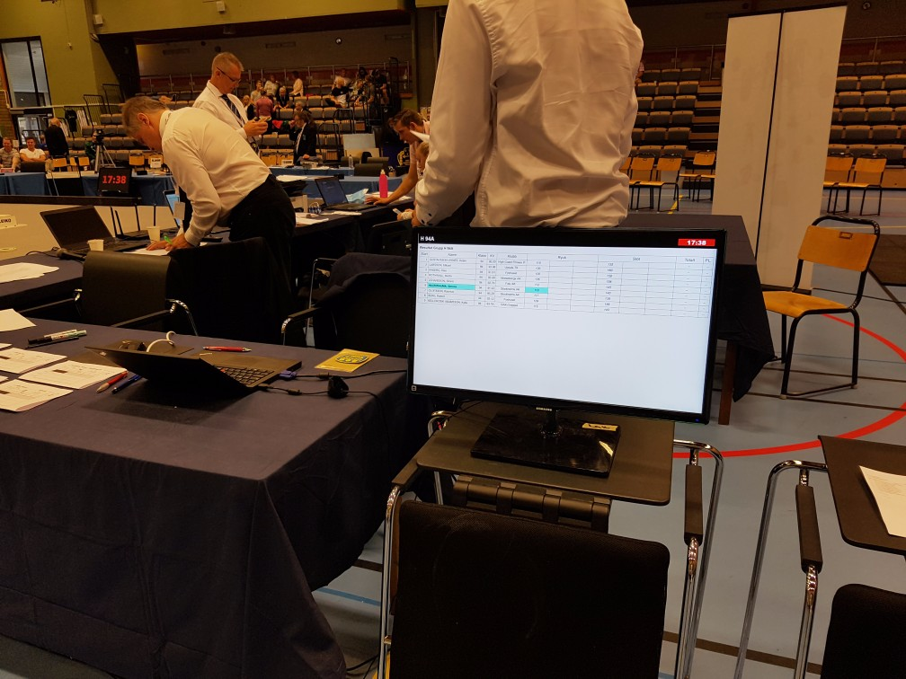
Resultatskärm kopplad till marshall-datorn. Här samlas många coacher när det ”taktiska spelet” börjar. En större skärm än denna är att föredra för stora (och jämna) tävlingar.

Slide 6
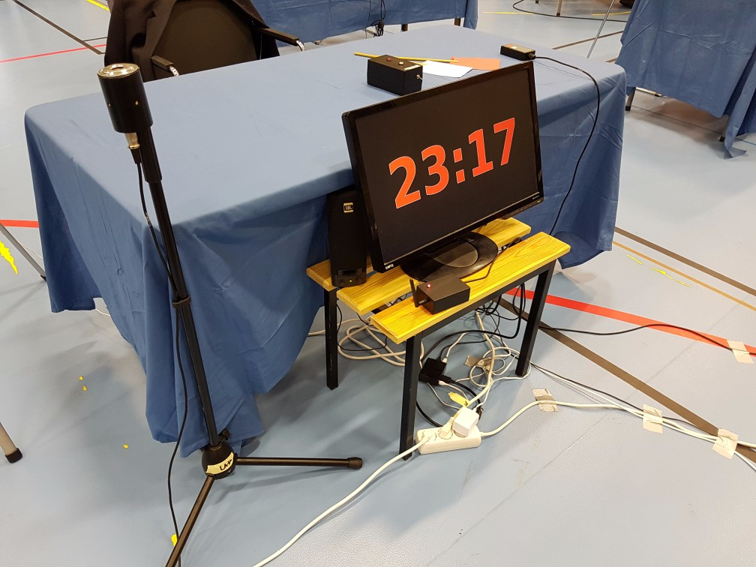
Skärm vänd mot lyftaren. Visar klockan, nersignal samt domarbeslut. Kopplad till enchipsdatorn under.
Högtalare för nersignal och 30-sekundersljudet. Kopplade till OWLCMS-datorn via en förlängningskabel.
Mottagare för de trådlösa domarkontrollerna.
Enchipsdator (Raspberry Pi). Fjärrstyrs från OWLCMS-datorn i sekretariatet.

Slide 7
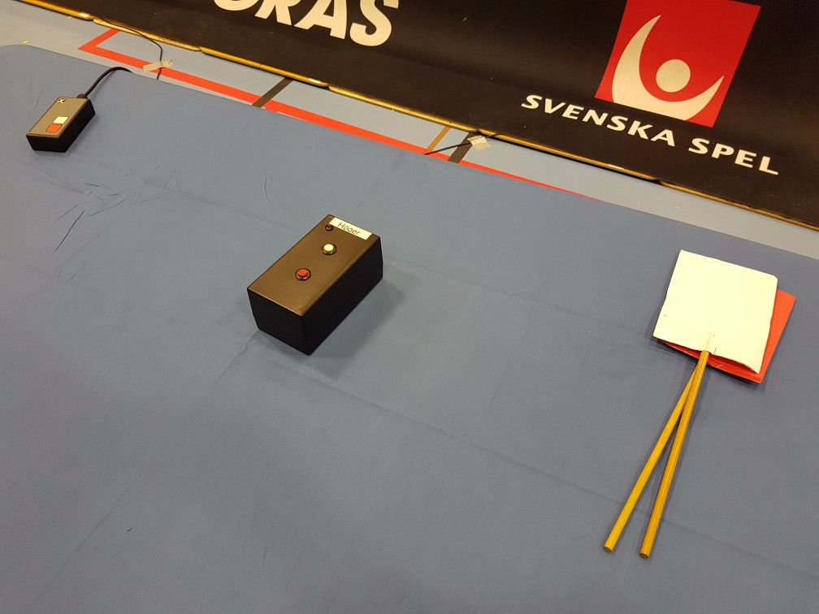
Egenbyggda blåtandskontroller.
Backup 2
Backup 1

Slide 8
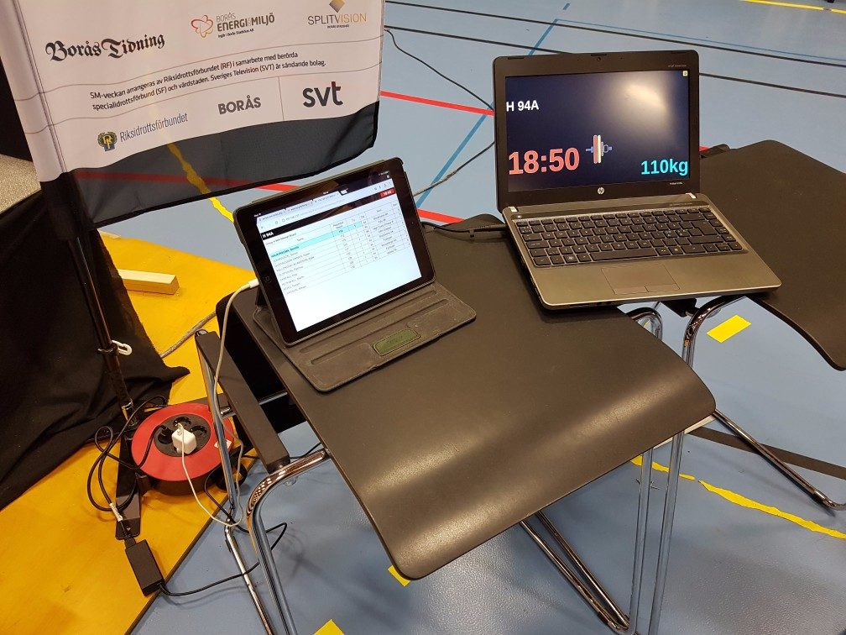
Lyftordningen för klovarna. Visar kommande vikter.
Försöksskärm för klovarna. Visar vilka viktskivor som ska klovas. Överflödig för erfarna klovare.

Slide 9
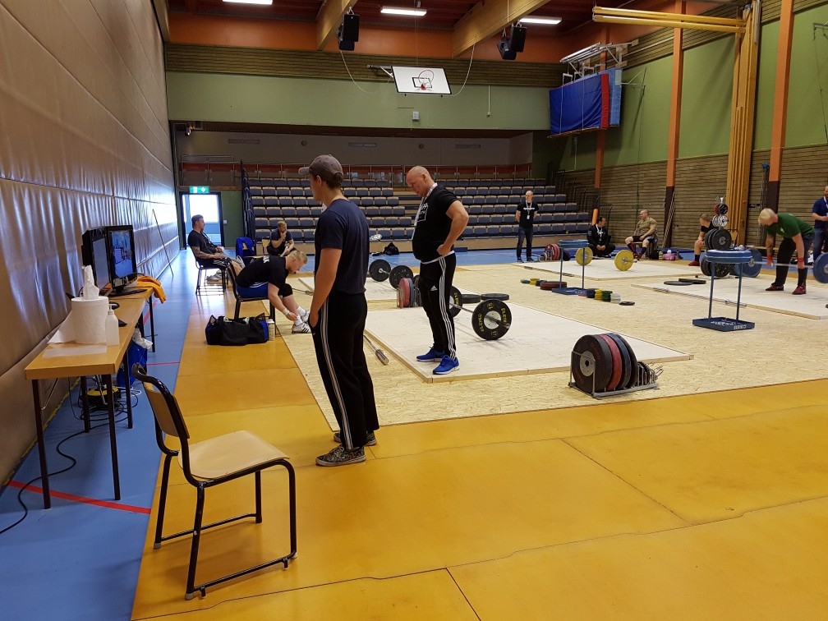
Datorer och skärmar i uppvärmningsrummet placerades så nära tävlingssekretariatet som möjligt för att underlätta kabelhanteringen samt maximera wifi-signalen.

Slide 10
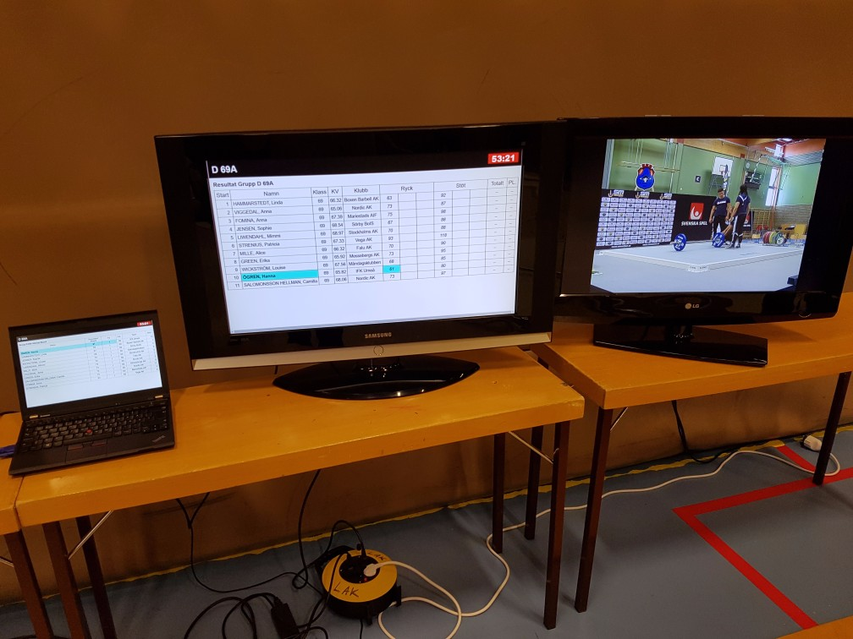
Resultatskärm som även visar nuvarande lyftare samt klockan.
Videoflöde från plattformen. Kopplad till kameran via en lång videokabel.
Skärmen för lyftordningen underlättar för coacher att uppskatta hur många lyft som är kvar innan den egna lyftaren ska lyfta.

